Slide 1
FERIT OSIJEK
Detekcija upale pluća iz
rendgenskih snimki
(Klasifikacija medicinskih slika)
AUTOR
KONSTRUKCIJSKE VJEŽBE IZ KOLEGIJA:
Tomislav Perković
Strojno učenje
Osijek, 2026.
Sveučilište J. J. Strossmayera u Osijeku

Slide 2
UVOD
Opis projektnog zadatka
ZADATAK
PRISTUP
Binarna klasifikacija rendgenskih snimki prsnog koša:
  0 - NORMAL (uredan nalaz)
  1 - PNEUMONIA (upala pluća)
Usporedba dvaju pristupa dubokog učenja
Vlastita CNN arhitektura - trenirana od nule
VGG16 - unaprijed istreniran model (transfer učenje)
Evaluacija medicinskim metrikama (odziv, specifičnost, F1, AUC)
Grad-CAM interpretacija odluke mreže
Cilj: automatska analiza radioloških nalaza
Primarni naglasak: minimizacija lažno negativnih ishoda (FN)
Strojno učenje · FERIT Osijek
2 / 19

Slide 3
TEORIJSKA PODLOGA
Ključni koncepti rješenja
1
2
3
4
Konvolucijske neuronske mreže
Transfer učenje
Učenje prečica
(engl. shortcut learning)
Grad-CAM
Izdvajanje vizualnih značajki izravno iz snimki pluća (od jednostavnih rubova do složenijih medicinskih obrazaca).
VGG16 model prethodno istreniran na skupu podataka ImageNet.
Brža konvergencija uz manji skup podataka.
Rizik da model nauči irelevantne korelacije u podatcima umjesto stvarnih medicinskih obilježja.
Toplinska karta područja s najvećim utjecajem na predikciju modela.
Strojno učenje · FERIT Osijek
3 / 19

Slide 4
ARHITEKTURA SUSTAVA
Tok obrade jedne snimke
1
2
3
4
5
Rendgenska
snimka
Predobrada
slike
Model
CNN / VGG16
Prag
odluke
Rezultat
Ulazna slika
224×224, normalizacija
Klasifikacija
Youdenov indeks
Klasa + Grad-CAM
Struktura projekta: main.py · treniranje.py · evaluacija.py · gui.py
Strojno učenje · FERIT Osijek
4 / 19

Slide 5
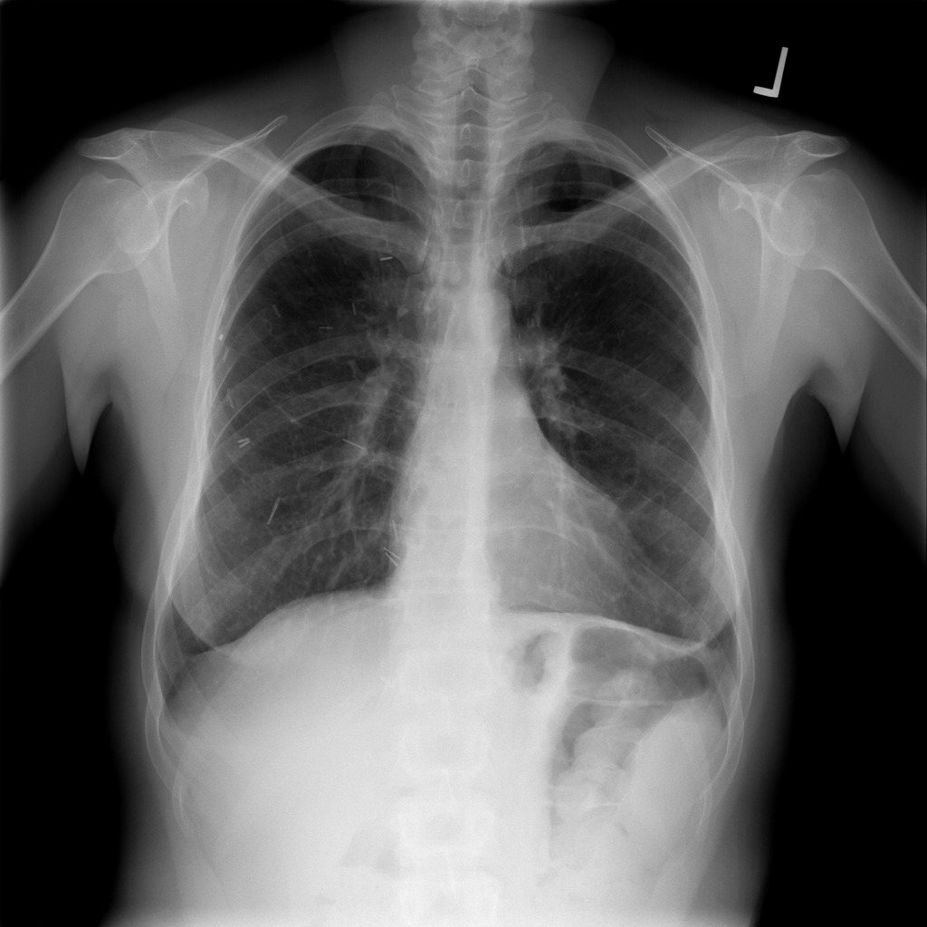
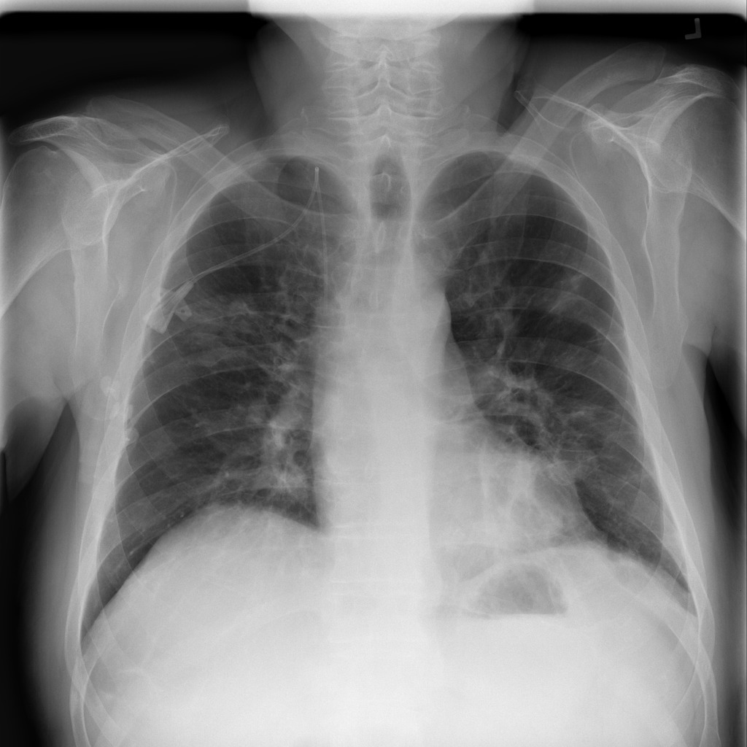
KORIŠTENI SKUP PODATAKA
RSNA Pneumonia Detection Challenge
Javno dostupan skup podataka s platforme Kaggle
(26.684 rendgenskih snimki)
Uravnotežen skup podataka (podjednak broj snimki u obje klase)
Podjela na podskupove za treniranje, validaciju i testiranje
NORMAL (0)
PNEUMONIA (1)
Primjeri: uredan nalaz (lijevo) i upala pluća (desno).
Strojno učenje · FERIT Osijek
5 / 19

Slide 6
ARHITEKTURA MODELA
Korišteni modeli
Vlastita CNN arhitektura: 4 konvolucijska bloka (32 → 64 → 128 → 256 kanala)
Ulaz
4 × konv. blok
GAP
Klasifikator
3 × 224 × 224
32 → 256 kanala
Globalno prosječno sažimanje
256 → 128 → 2
Struktura konvolucijskog bloka (× 4)
VGG16 (transfer učenje)
Conv 3×3 + BatchNorm + ReLU - izdvajanje značajki
SE mehanizam - isticanje važnijih kanala
Dropout2D + MaxPool - regularizacija i prostorno sažimanje
Zadržana prethodno istrenirana baza
Novi klasifikacijski sloj za 2 klase
Ugađanje zadnjeg konvolucijskog bloka
Strojno učenje · FERIT Osijek
6 / 19

Slide 7
PREDOBRADA SLIKA
Ujednačavanje formata i augmentacija
Ujednačavanje
Deterministička obrada
Augmentacija
Pretvorba u trokanalni oblik
Skaliranje i izrez na 224×224
Normalizacija vrijednosti piksela
Koristi se za validaciju i inferenciju
Skaliranje + središnji izrez
Smanjenje utjecaja rubova i oznaka na slikama
Izrezivanje, zrcaljenje, rotacija
Promjena svjetline i kontrasta
Umjereni intenzitet transformacija
Zašto? Predobrada i augmentacija smanjuju rizik učenja prečica i model se usmjerava na plućna područja, a ne na rubove i oznake slike.
Strojno učenje · FERIT Osijek
7 / 19

Slide 8
POBOLJŠANJE PERFORMANSI
Regularizacija i optimizacija praga
Regularizacija
Optimizacija praga
Augmentacija podataka
Dropout i weight decay
Rano zaustavljanje
SE mehanizam pažnje
Prag odluke uči se na validacijskom skupu i ne fiksira se:
J = Odziv + Specifičnost - 1
Bira se prag s najvećim Youdenovim J indeksom
Spušten za veću osjetljivost → manje propuštenih upala (FN)
Strojno učenje · FERIT Osijek
8 / 19

Slide 9
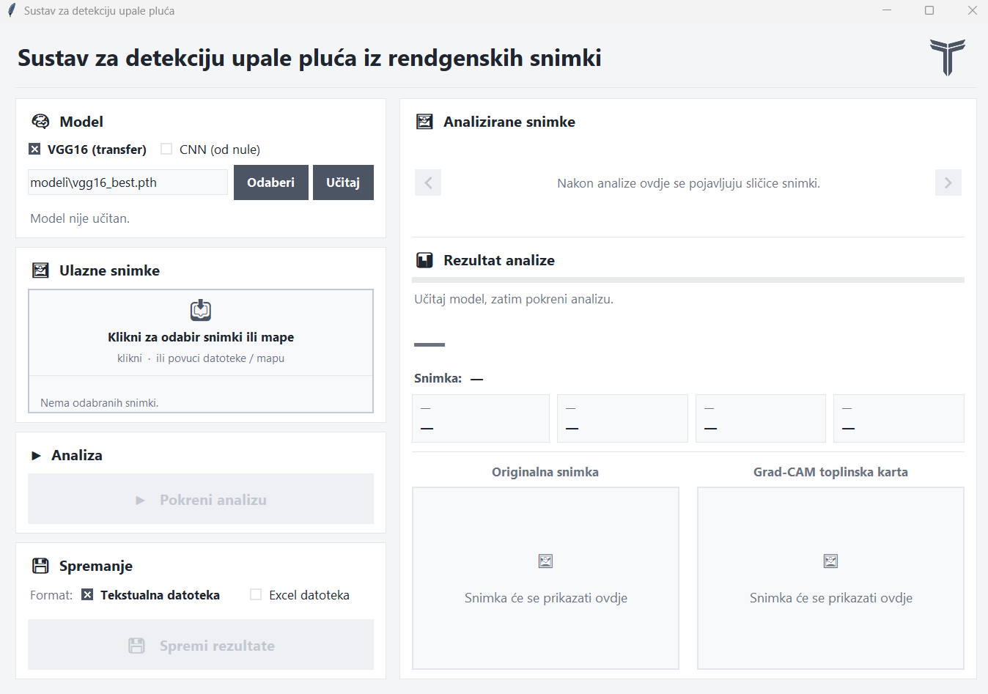
APLIKACIJA
Grafičko korisničko sučelje 1/2
Učitavanje jedne ili više snimki
Odabir modela: vlastiti CNN ili VGG16
Prikaz klase, vjerojatnosti i praga odluke
Grad-CAM toplinska karta uz svaku snimku
Izvoz rezultata: TXT ili Excel datoteka
Strojno učenje · FERIT Osijek
9 / 19

Slide 10
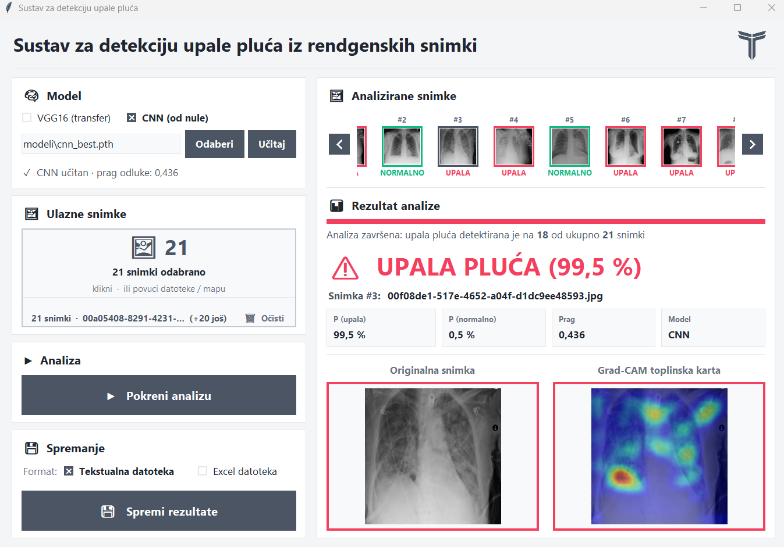
APLIKACIJA
Grafičko korisničko sučelje 2/2
Strojno učenje · FERIT Osijek
10 / 19

Slide 11
REZULTATI EVALUACIJE 1/3
Usporedba metrika
0,967 / 0,974
Model | Točnost | Odziv | Specif. | F1
CNN od nule | 90,40 % | 93,10 % | 87,70 % | 90,65 %
VGG16 | 92,65 % | 90,00 % | 95,30 % | 92,45 %
AUC (CNN / VGG16) → VGG16
93,1 % / 90,0 %
ODZIV (CNN / VGG16) → CNN (manji udio FN)
VGG16 ima bolju ukupnu točnost i specifičnost, a CNN ima bolji odziv, odnosno manji broj lažno negativnih ishoda.
87,7 % / 95,3 %
SPECIFIČNOST (CNN / VGG16) → VGG16 (manji udio FP)
Strojno učenje · FERIT Osijek
11 / 19

Slide 12
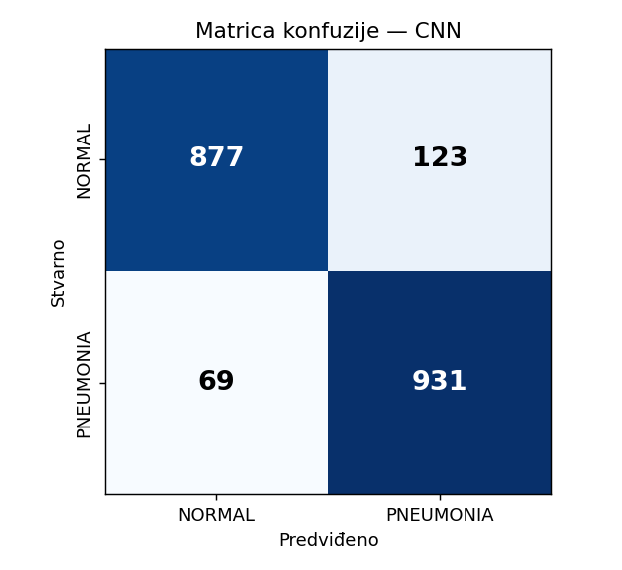
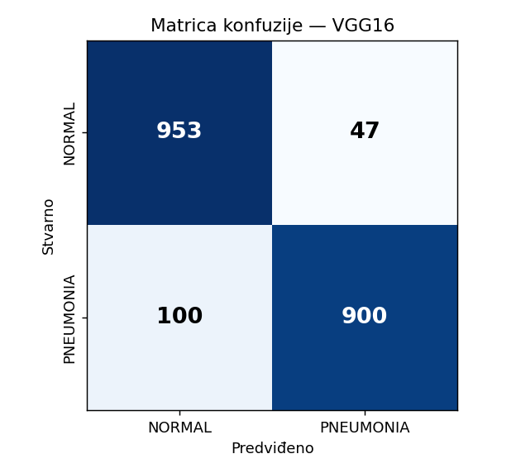
REZULTATI EVALUACIJE 2/3
Matrice konfuzije
Strojno učenje · FERIT Osijek
12 / 19

Slide 13
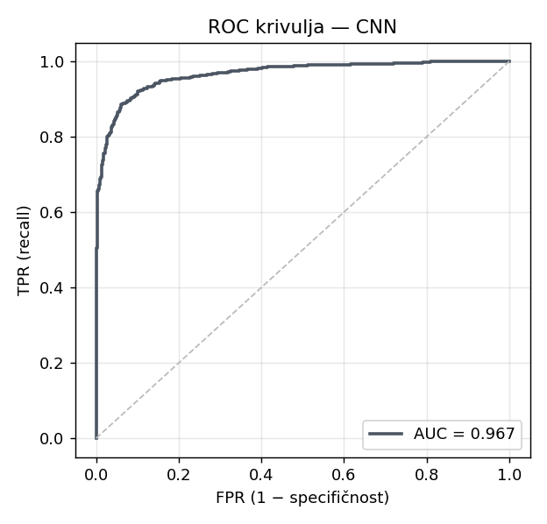
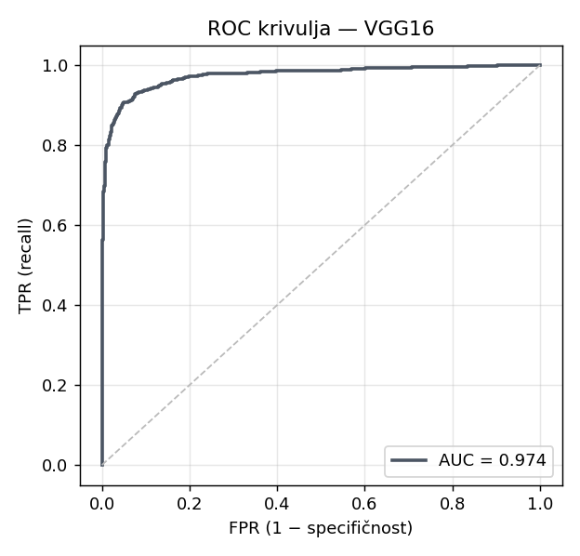
REZULTATI EVALUACIJE 3/3
ROC krivulje
Strojno učenje · FERIT Osijek
13 / 19

Slide 14
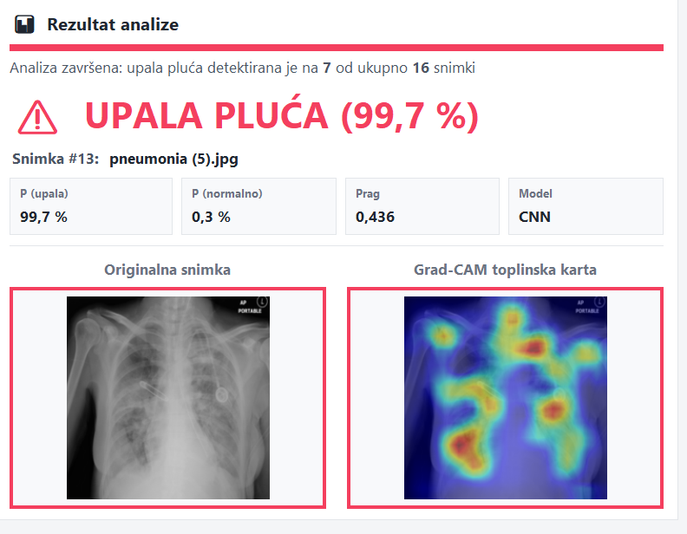
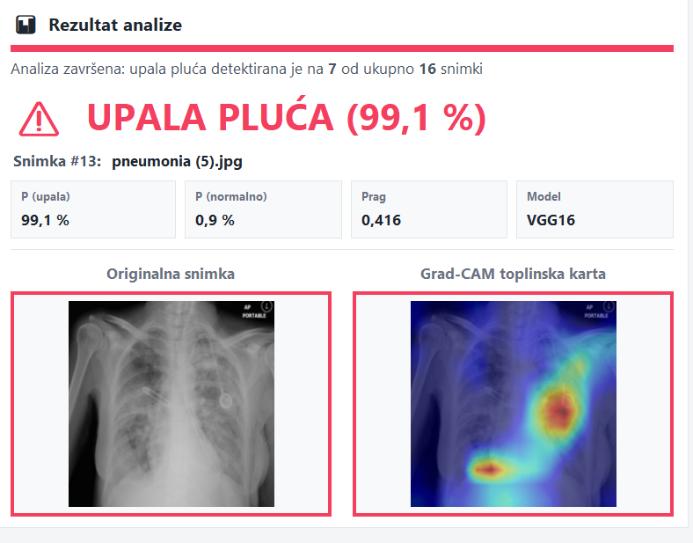
PRIMJERI 1/4
Ispravna klasifikacija 1/2 (TP)
Strojno učenje · FERIT Osijek
14 / 19

Slide 15
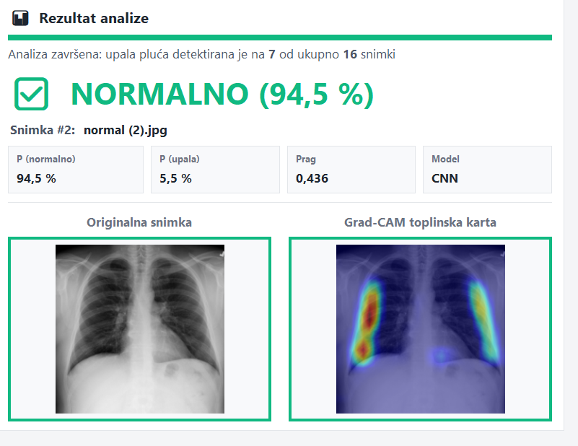
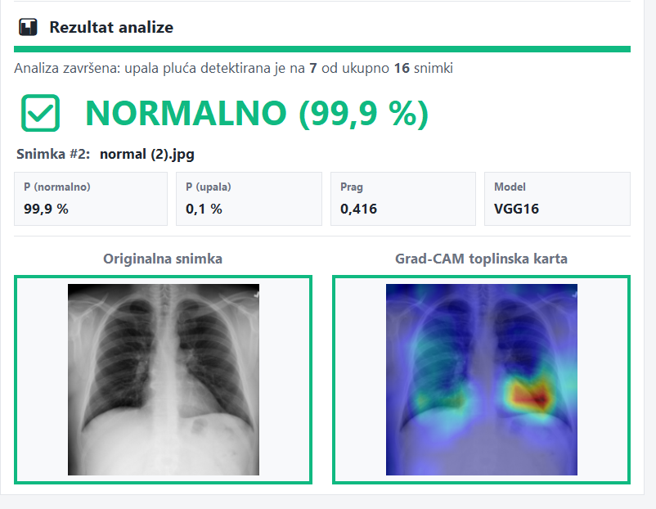
PRIMJERI 2/4
Ispravna klasifikacija 2/2 (TN)
Strojno učenje · FERIT Osijek
15 / 19

Slide 16
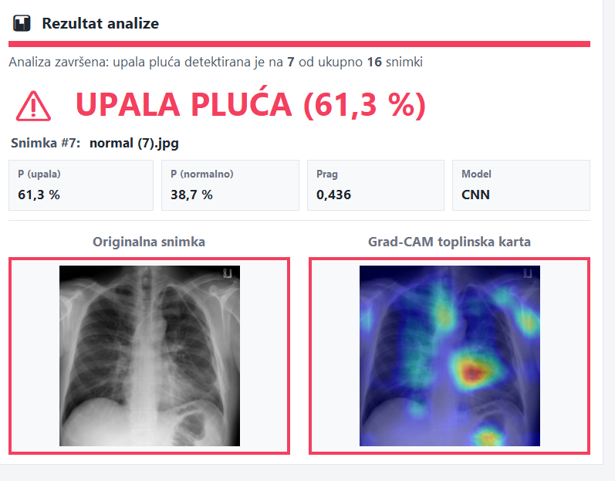
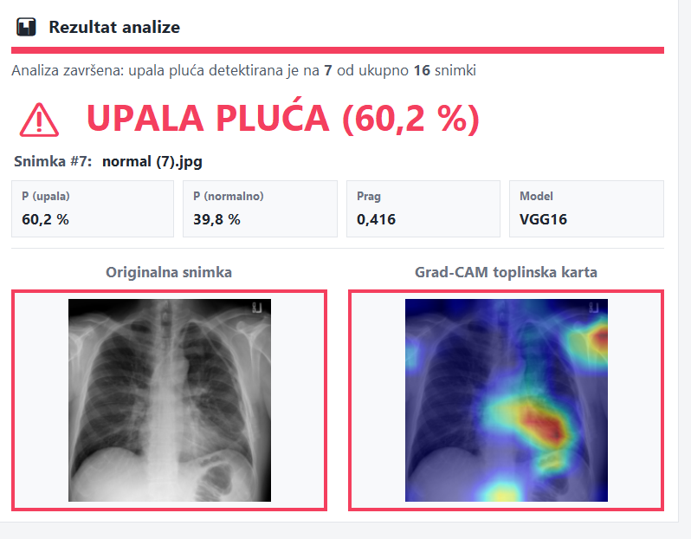
PRIMJERI 3/4
Neispravna klasifikacija 1/2 (FP)
Strojno učenje · FERIT Osijek
16 / 19

Slide 17
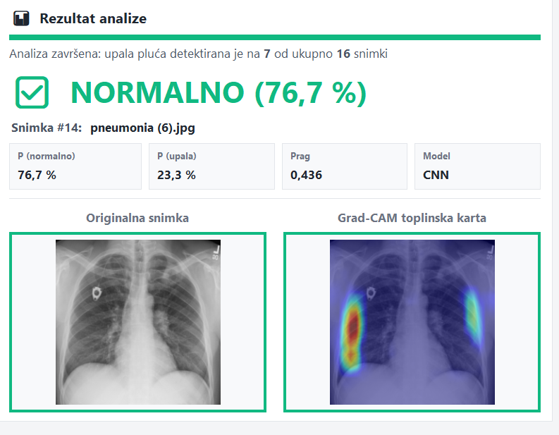
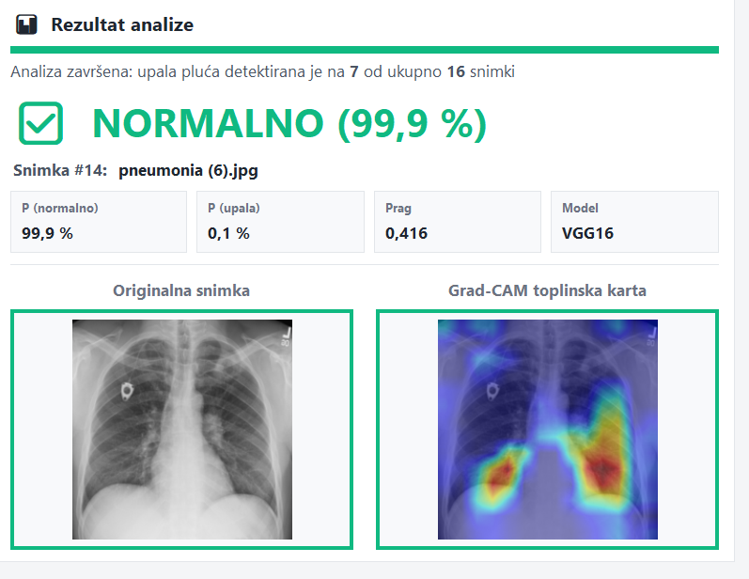
PRIMJERI 4/4
Neispravna klasifikacija 2/2 (FN)
Strojno učenje · FERIT Osijek
17 / 19

Slide 18
ANALIZA · OGRANIČENJA
Zašto model zakazuje?
Glavna ograničenja sustava i tipične situacije u kojima predikcija nije pouzdana.
Propuštene upale (FN)
Učenje prečica
VGG16 ne prepoznaje 100 stvarnih slučajeva - najveći klinički rizik.
Moguće i dalje djelomično oslanjanje na obrasce specifične za skup podataka.
Difuzan Grad-CAM (VGG16)
Kompromis praga
Fokus širi i manje precizan, otežava interpretaciju odluke.
Niži prag smanjuje udio FN, ali povećava udio FP.
Strojno učenje · FERIT Osijek
18 / 19

Slide 19
ZAKLJUČAK
Sažetak i smjernice za nastavak
POSTIGNUTO
BUDUĆI RAZVOJ
Sustav za detekciju upale pluća
Usporedba vlastitog CNN modela i VGG16
Naglasak na minimizaciji FN
Optimizacija praga Youdenovim indeksom
Grad-CAM potvrđuje fokus na plućnim krilima
Validacija na većem, neovisnom skupu podataka (druge bolnice i uređaji)
Usporedba s dodatnim arhitekturama
Proširenje i raznolikost skupa podataka
Daljnja optimizacija praga radi robusnosti
Strojno učenje · FERIT Osijek
19 / 19

Slide 20
HVALA NA PAŽNJI!
Pitanja?
Detekcija upale pluća iz rendgenskih snimki
Tomislav Perković
FERIT Osijek · Strojno učenje · Osijek, 2026.

